Slide 1
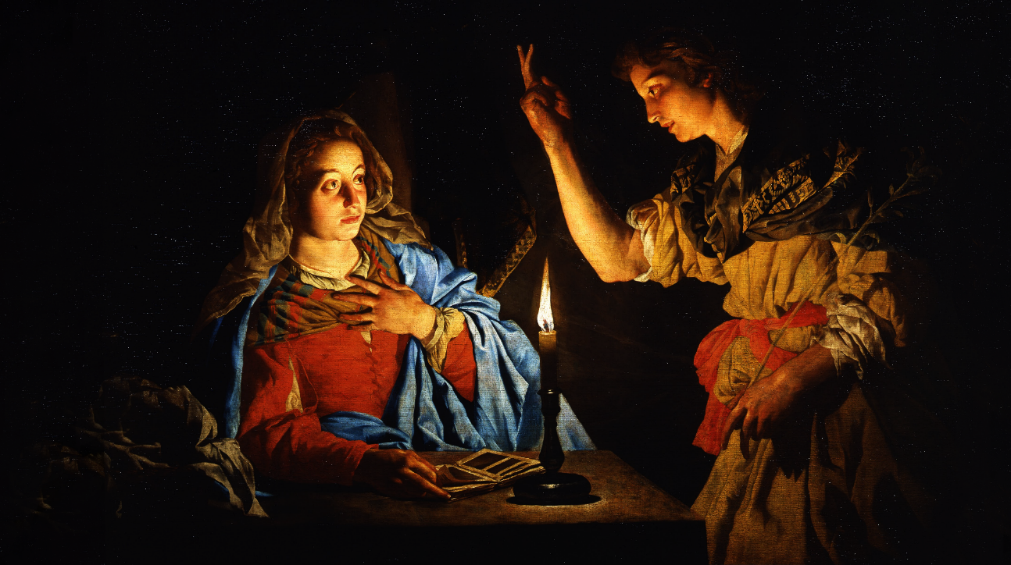

FAMILIAS FORMANDO DISCÍPULOS
MARÍA E ISRAEL

Slide 2
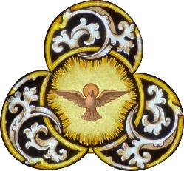
ORACIÓN INICIAL
Oración al Espíritu Santo
Ven, Espíritu Santo, llena los corazones de tus fieles y enciende en ellos el fuego de tu amor. Envía Tu Espíritu creador, y se renovará la faz de la tierra.
Oh Dios, que has iluminado los corazones de tus hijos con la luz del Espíritu Santo Haznos dóciles a sus inspiraciones, para hacer siempre el bien y gozar de sus consuelos, Por Jesucristo nuestro Señor. Amén.

Slide 3
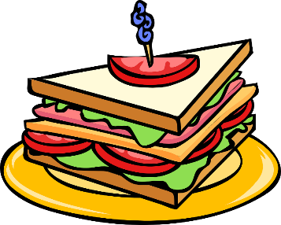
^{rOMPE HIELOS}
Cara a Cara
Arreglos: Reúna suficientes sillas para cada persona y colóquelas una frente a la otra. Prepare los temas de conversación con anticipación y colóquelos en una caja para que el líder vaya llamando el tema.
Cómo jugar: Los niños se pondrán en parejas y se sentarán uno frente al otro. Cuando la persona que llama menciona el tema, cada equipo de dos tendrá 30 segundos para discutir la respuesta. Cuando terminen los 30 segundos, la persona que llama les dirá a los equipos que cambien de pareja y una vez que todos tengan un nuevo compañero, el juego comenzará nuevamente con un nuevo tema para discutir. Una vez que todos han jugado, al menos una vez, el juego termina.
Haga preguntas apropiadas para el grupo según su edad.
Algunos ejemplos de temas podrían ser:
“Si pudieras crear tu propia materia en la escuela, ¿cuál sería?”
“Si pudieras conocer a un santo, ¿quién sería y por qué?”
"¿Cuál es tu creación de sándwich favorito?"
¿Cuál es tu lugar favorito para comer?
Adaptado de kidactivities.net

Slide 4
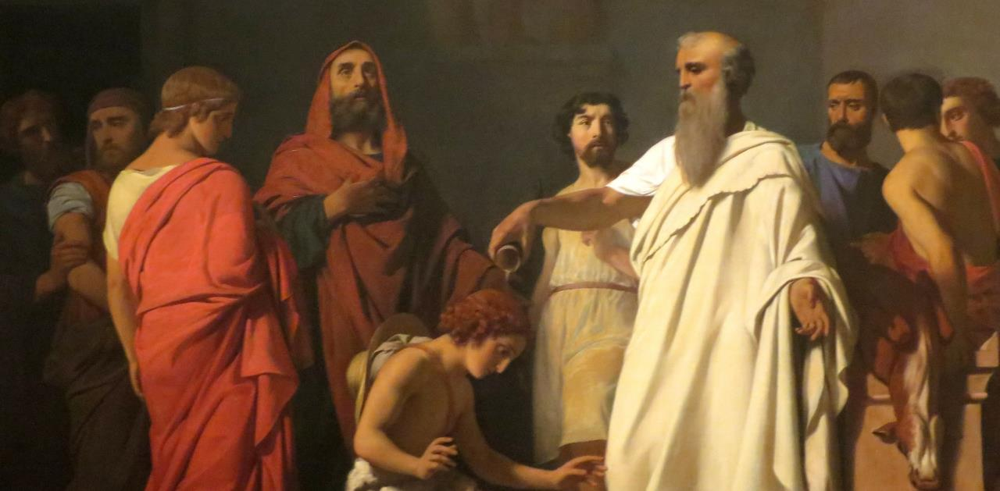
Pregunta
¿Alguien recuerda cuál era el trabajo del Samuel del Antiguo Testamento?

Slide 5
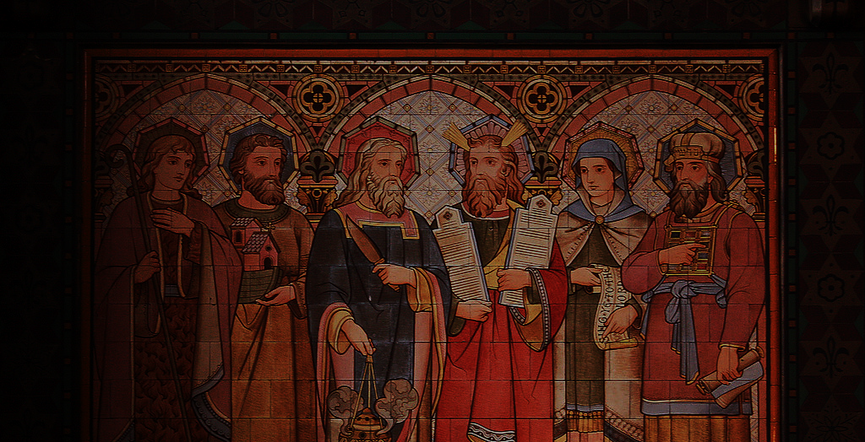
Respuesta
PROFETA
¿Quiénes son los PROFETAS del Antiguo Testamento?

Slide 6
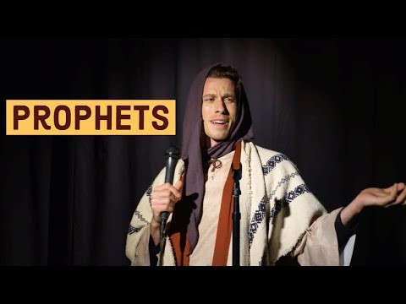
Mira: Prophets | Catholic Central
https://youtu.be/1g1gByYQJZA

Slide 7
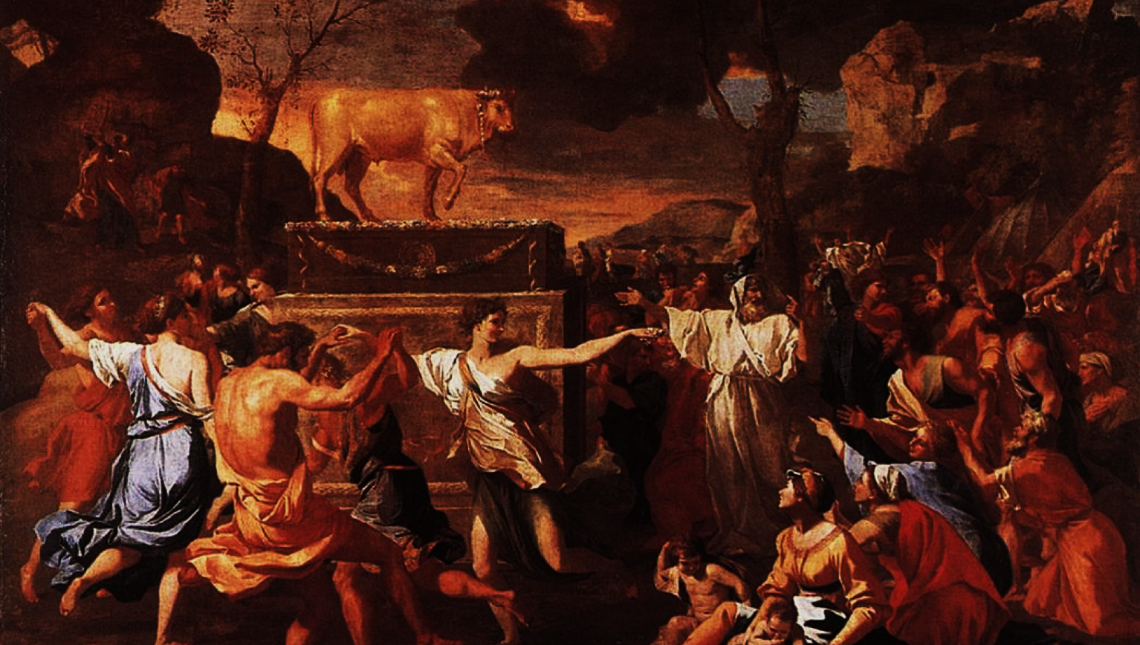
Muchas veces a lo largo de su historia los antiguos israelitas adoraron dioses falsos y rompieron sus promesas de la Alianza con Dios

Slide 8
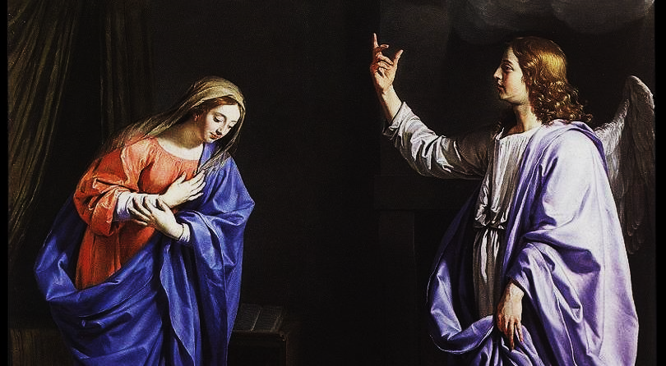
LA ANUNCIACIóN
Hágase
En mí
según
Tu palabra.
Lucas 1:38

Slide 9
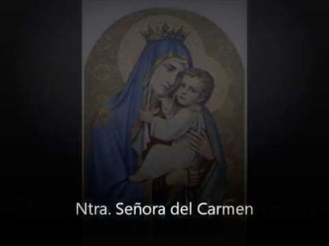
¿Por qué tiene Maria tantos títulos?
https://youtu.behttps://youtu.be/lF7eQzR9QL/bKiO288PZmU

Slide 10
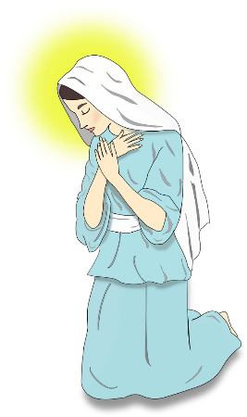
Maria tiene muchos títulos
Let’s read the Bible!
Reina del cielo
Madre de Dios
María estrella del mar Madre del Perpetuo Socorro
Esposa del Espíritu Santo Ayuda de los cristianos Madre de la misericordia Causa de nuestra alegría
Además de estos títulos, hay más incluidos en las Letanías de la Santísima Virgen María que te fueron dadas. Lea los títulos y elija cuál es su favorito. Luego discuta por qué le gusta más ese título.

Slide 11
MISIÓN
1. Presente la actividad misionera
2. Explique la actividad:
Ya que todavía estamos en la temporada de Pascua, prepárese para compartir cómo va su plan familiar para vivir la temporada de Pascua. ¿Qué actividades son tus favoritas hasta ahora y por qué?
Juntos en familia vean los videos sobre María, el Arca de la Alianza.
Coloque una estatua de María o su Manual de Oración de la Anunciación y una vela en el altar de su hogar. Luego recen juntos las Letanías de la Santísima Virgen María.
Complete la encuesta familiar Familias Formando Discípulos

Slide 12
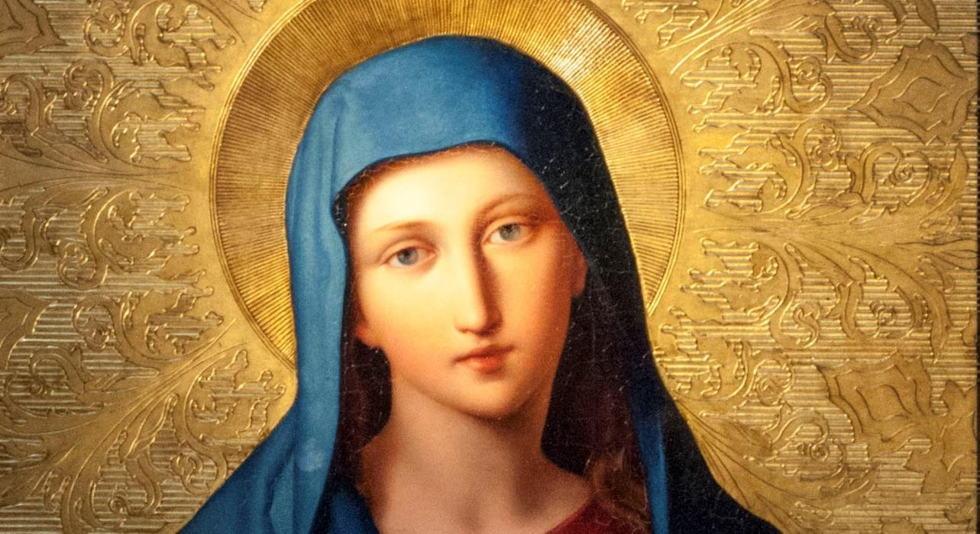
ORACIÓN
Oremos juntos la Letaniía a la Vírgen María
(Letanía Lauretana o de Loreto)

